Slide 1



Instituto Tecnológico de Frontera Comalapa
Nombre del docente:
Ing. Francisco Javier mingo Velázquez
Materia:
Gestión de proyectos de Ti
Carrera:
Ing. Sistemas computacionales
Modalidad:
Mixta
Num.control:
231260036
Nombre del alumno:
Jose Manuel Vazquez Lopez
Semestre:
Sexto Semestre
Nombre del trabajo:
Actividad 6.2-Reporte de Practica
Fecha:
14/02/2026

Slide 2
Introducción
La evaluación permite comparar los objetivos planteados con las actividades realizadas y las evidencias obtenidas durante el desarrollo de cada proyecto. Por su parte, el cierre reúne los resultados, registra los aprendizajes y formaliza la entrega de los productos comprometidos.
Este trabajo aplica ambos procesos a tres proyectos: Panadería, Fábrica y Banco Bansiso. Se distingue lo planificado del avance real para asegurar que cada conclusión cuente con respaldo documental.
02

Slide 3
Justificación
Contar con una evaluación ordenada permite identificar desviaciones de alcance, retrasos y requisitos pendientes antes de dar por concluido un proyecto. Los cronogramas, tableros de trabajo como los de Trello y los modelos de proceso aportan la evidencia necesaria para revisar el desempeño y justificar los cambios aplicados.
Registrar las lecciones aprendidas y preparar el expediente final facilita la continuidad del trabajo y sirve como referencia para futuras prácticas.
03

Slide 4
Objetivos de la práctica
Analizar la evaluación y el cierre de proyectos de TI mediante criterios de cumplimiento, lecciones aprendidas y documentación final.
Analizar la evaluación y el cierre de proyectos de TI mediante criterios de cumplimiento, lecciones aprendidas y documentación final.
Definir indicadores y evidencias para medir el éxito de cada proyecto.
Contrastar lo planificado con el avance disponible en cada caso.
Registrar problemas detectados, sus causas y las recomendaciones correspondientes.
Organizar el expediente de cierre y la validación de la entrega de cada proyecto.
04

Slide 5
Evaluación y cierre
Evaluación
La evaluación consiste en comparar el desempeño real del proyecto con lo establecido desde su planificación, verificando el cumplimiento del alcance definido, el respeto a las fechas y cronogramas pactados, la cobertura de los requisitos planteados y el logro de los estándares de calidad acordados. Implica revisar cada actividad concluida, analizar si se alcanzaron los resultados esperados, identificar las desviaciones que pudieron presentarse y determinar las causas que las originaron, así como valorar si los recursos asignados se utilizaron de manera eficiente y adecuada durante todo el desarrollo del proyecto.
Cierre
El cierre constituye la etapa final en la que se concluyen formalmente todas las actividades programadas, se integran y organizan los documentos, reportes y evidencias generados para conformar el expediente final del proyecto, y se deja constancia de la aceptación de los resultados obtenidos por parte de quienes reciben el trabajo. Asimismo, se identifican y registran los puntos pendientes que requieren atención posterior, se documentan las lecciones aprendidas a lo largo del proceso y se formaliza la finalización del proyecto, asegurando que toda la información quede disponible y ordenada para futuros trabajos o consultas.
05

Slide 6
Criterios para medir el éxito
Criterio | Aspecto que se evalúa | Evidencia necesaria
Alcance | Funciones y actividades acordadas | Requisitos y entregables revisados
Tiempo | Fechas previstas frente a fechas reales | Cronograma y registros de avance
Calidad | Funcionamiento y errores detectados | Casos de prueba y resultados
Requisitos | Cobertura de las funciones definidas | Historias de usuario validadas
Documentación | Información técnica y administrativa | Reportes, manuales y capturas de pantalla
Aceptación | Conformidad del responsable o cliente | Registro de validación o acta de aceptación
06

Slide 7
Registro de evaluación
Criterio | Meta de referencia | Resultado disponible | Estado
Alcance | Tareas completas definidas para Banco, Fábrica y Panadería | Estructura de actividades y recursos cargada en ProjectLibre | Por evaluar
Cronograma | Fechas establecidas y respetadas | Diagramas de Gantt con secuencia y dependencias trazadas | Por evaluar
Calidad | Procesos funcionales adaptados a cada sector | Simulaciones y tiempos de operación pendientes de validación | Por evaluar
Requisitos | Recursos, roles y asignaciones definidos en cada proyecto | Cobertura de personal y materiales en revisión | Por evaluar
Documentación | Expediente con cronogramas, tablas y evidencias de seguimiento | Integración de informes, tableros Trello y diagramas en desarrollo | Por evaluar
Aceptación | Entregables de cada iniciativa validados y aprobados | Conformidad por responsables pendiente | Por evaluar
07

Slide 8
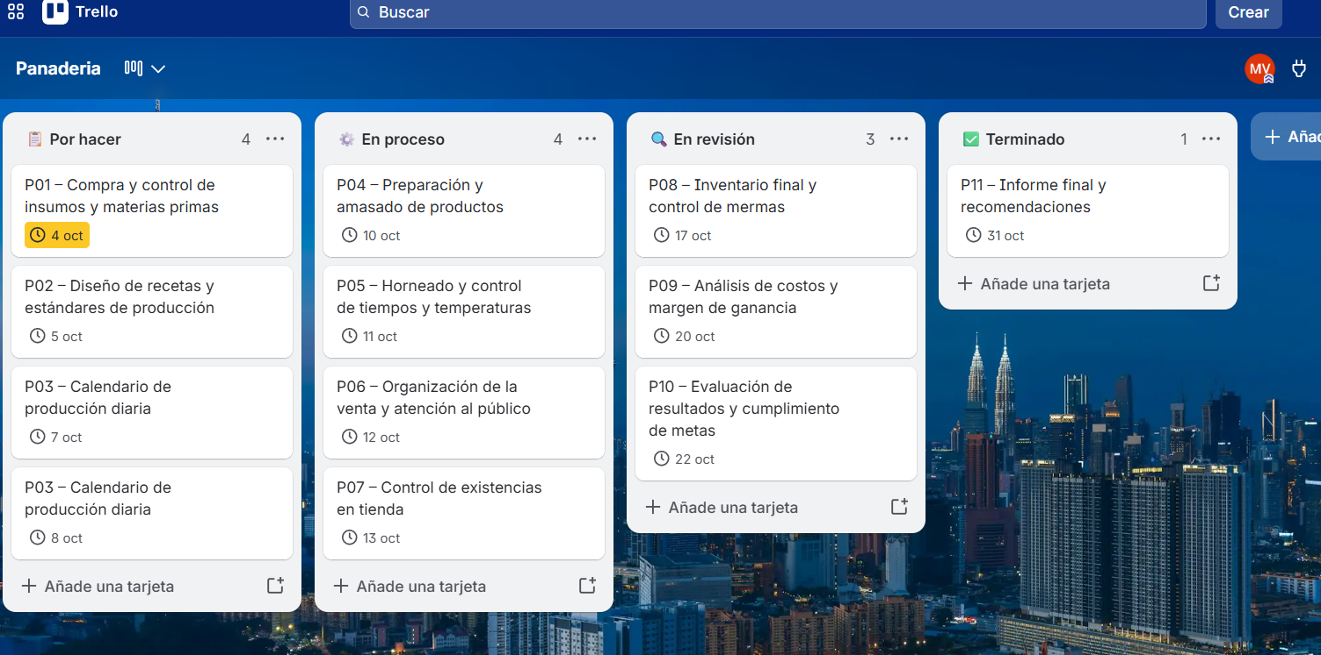
Panaderia
Herramienta de cronograma: ProjectLibre — 7 actividades definidas con fechas, duraciones y dependencias, con inicio el 03/08/2026.
Seguimiento y requisitos: 10 historias de usuario en Jira + tablero en Trello organizado en 4 listas: Por hacer → En proceso → En revisión → Terminado, con tarjetas por cada tarea y fechas límite.
Etapas del proceso: Compra de insumos → Diseño de recetas → Calendario de producción → Preparación y horneado → Ventas → Control de mermas → Informe final.
Simular y gestionar el ciclo completo de la actividad: compra de insumos, planificación de la producción diaria, elaboración, control de existencias, venta al público y análisis de resultados, buscando eficiencia en los tiempos, reducción de mermas y rentabilidad del servicio.
08

Slide 9
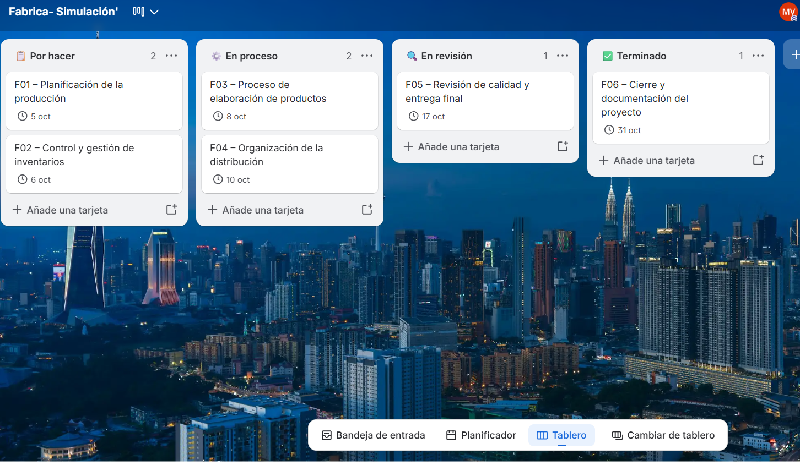
Fabrica
Herramienta de cronograma: ProjectLibre — 5 actividades principales con fechas de inicio 03/08/2026, duraciones definidas, dependencias y recursos asignados: Jefe de Producción, Administrador de Stock, Operarios, Jefe de Logística y Equipo de Calidad.
Seguimiento de tareas: Trello — Tablero estructurado en 4 listas: Por hacer → En proceso → En revisión → Terminado, con tarjetas que detallan cada actividad y sus fechas límite.
Estructura de trabajo: Planificación → Inventarios → Elaboración → Distribución → Calidad y entrega final.
Planificar, simular y optimizar el proceso completo de producción, desde la gestión de inventarios y materias primas hasta la elaboración, control de calidad y distribución de productos, buscando mayor eficiencia, reducción de tiempos y coordinación entre cada etapa operativa.
09

Slide 10
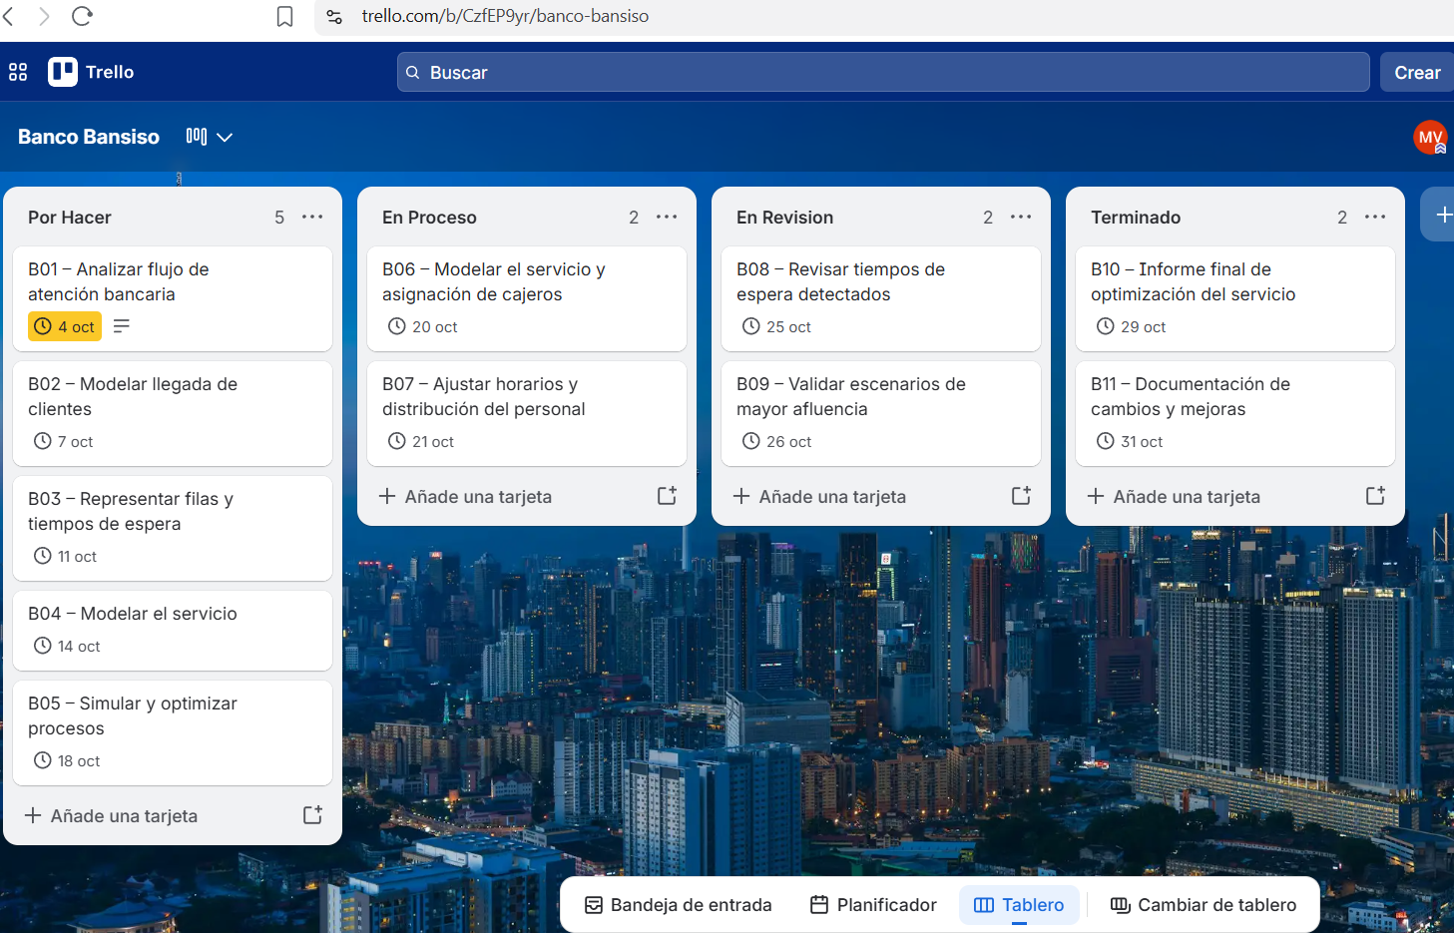
Banco Bansiso
Herramienta de cronograma: ProjectLibre — 7 actividades definidas con fechas, duraciones, dependencias y recursos asignados (Analista, Diseñador, Programador, Equipo de trabajo, Responsable del proyecto).
Seguimiento de tareas: Trello — Tablero organizado en 4 listas: Por hacer → En proceso → En revisión → Terminado, con tarjetas por actividad y fechas límite de entrega.
Historias de usuario: Definidas para describir necesidades concretas de clientes y cajeros, priorizando requisitos funcionales en Jira.
Simular y optimizar el flujo de atención bancaria, analizando la llegada de clientes, la formación de filas, los tiempos de espera y el servicio en ventanillas bajo diferentes escenarios de afluencia, para mejorar la experiencia del usuario y la eficiencia operativa.
10

Slide 11
Lecciones aprendidas
Situación | Aprendizaje | Acción recomendada
Cambios en la duración de tareas | Las modificaciones afectan a tareas dependientes | Revisar el impacto completo y actualizar el cronograma
Modelado BPMN entre herramientas | La compatibilidad debe validarse desde el inicio | Realizar pruebas de importación antes de trabajar
Retrasos en el cronograma | Los atrasos se propagan por la red de tareas | Revisar avances periódicamente y registrar incidencias
Pruebas con un solo escenario | La evidencia resulta insuficiente | Definir varios escenarios antes de simular
Documentación tardía | Se pierden detalles importantes | Actualizar evidencias durante todo el proyecto
11

Slide 12
Aplicación de los aprendizajes
Antes de modificar la duración de una actividad, revisamos sus dependencias y el efecto sobre la fecha de entrega: en la Panadería, el cambio de 6 a 8 días en la simulación de producción se evaluó para no afectar inventario y ventas; en la Fábrica, los ajustes al modelo se reprogramaron manteniendo la meta del 31 de octubre; y en el Banco Bansiso, verificamos que ningún cambio retrasara las pruebas de los escenarios de atención.
Al trasladar o compartir modelos y diagramas, comprobamos que todo se mantenga correcto desde el principio: en la Fábrica revisamos que el diagrama de procesos conservara todas sus conexiones; en la Panadería cuidamos que el flujo de producción no perdiera su orden; y en el Banco Bansiso confirmamos que el esquema de filas y atención se mantuviera fiel al diseño.
Preparamos distintas situaciones para evaluar el comportamiento real: la Panadería probó funcionamiento normal y con retrasos; la Fábrica simuló respuestas correctas y posibles fallos; y el Banco Bansiso evaluó poca, media y mucha afluencia de clientes, así como eventualidades en ventanillas.
Cada cambio se registra con su motivo y evidencia, revisando el avance de forma continua: en los tres proyectos anotamos lo modificado en el cronograma y en los tableros de trabajo, con capturas y explicaciones, para que todo quede respaldado y podamos formalizar el cierre con seguridad.
12

Slide 13
Registro de lecciones por proyecto
Proyecto | Aspecto pendiente | Aprendizaje | Acción recomendada
Panadería | Completar resultados y pruebas | Los cambios de duración afectan todo el cronograma | Documentar resultados finales con evidencia
Fábrica | Validar modelo BPMN y simulación | La compatibilidad entre herramientas requiere prueba previa | Revisar conexiones y compatibilidad antes de entregar
Banco Bansiso | Ejecutar pruebas y análisis de escenarios | La planificación no es suficiente sin resultados reales | Ejecutar todos los escenarios y registrar datos
13

Slide 14
Proceso de cierre propuesto
Etapa | Actividad principal | Panadería | Fábrica | Banco Bansiso | Producto final
1. Verificación | Contrastar alcance y requisitos | Revisar las actividades | Comprobar que el modelo BPMN cubre retiros y consultas de saldo; verificar avance del 45 % | Validar que los 7 escenarios de atención en ventanillas coincidan con lo planificado en Jira | Lista de cumplimiento por proyecto
2. Pruebas | Validar el funcionamiento | Ejecutar simulación de producción, inventario y ventas; verificar tiempos ajustados | Probar el modelo en Draw.io, Camunda y Bizagi; confirmar compatibilidad entre herramientas | Simular filas y atención con diferentes volúmenes de clientes | Reporte de resultados + capturas de pruebas
3. Evaluación | Revisar alcance, tiempo y calidad | Comparar cronograma inicial vs real; revisar si se cumplieron los plazos modificados | Verificar si se mantiene la fecha meta. | Contrastar resultados de simulación con requisitos de cada escenario | Informe de evaluación individual
4. Aprendizajes | Analizar incidencias y recomendaciones | Los cambios de duración afectan tareas dependientes → revisar impacto antes de modificar | La compatibilidad entre herramientas requiere prueba desde el inicio → validar importaciones | La planificación no basta sin resultados reales → ejecutar pruebas cuanto antes | Registro de lecciones aprendidas
5. Documentación | Integrar la información final | Reunir cronograma, Jira, cambio registrado y capturas de simulación | Compilar seguimiento archivos del modelo y avance actualizado | Agrupar planificación, historias de usuario y resultados de simulación | Expediente completo de cada proyecto
6. Entrega | Presentar productos y resultados | Mostrar simulación funcionando + evidencia de tareas completadas | Exponer modelo BPMN final y pruebas de compatibilidad | Entregar análisis de escenarios y conclusiones del comportamiento | Registro de entrega firmado
7. Cierre formal | Confirmar aceptación y archivar | Validar que todo está completo y archivar expediente | Confirmar fecha de cierre y avance definitivo | Recibir conformidad tras revisión de resultados | Acta de cierre por proyecto
14

Slide 15
Situación de los proyectos
Proyecto | Evidencia disponible | Requisitos para el cierre
Panadería | Planificación, cronograma, Jira y cambio registrado | Completar pruebas y validar resultados
Fábrica | Planificación y seguimiento del 18/09/2026 | Actualizar avance, simulación y documentos
Banco Bansiso | Planificación, cronograma e historias en Jira | Ejecutar pruebas, análisis y armar expediente
15

Slide 16
Conclusiones
La evaluación de un proyecto debe apoyarse en criterios claros y evidencia suficiente para verificar sus objetivos. En el Banco, la comparación entre los tiempos planeados de atención y la afluencia real de clientes permite confirmar si la asignación de cajeros y horarios cumple con lo esperado. En la Fábrica, se contrasta la producción programada con las cantidades elaboradas, así como la puntualidad en las entregas. En la Panadería, se cotejan los insumos disponibles, los volúmenes de elaboración y las ventas para determinar si el rendimiento diario es el adecuado.
Las lecciones aprendidas permiten transformar problemas del desarrollo en recomendaciones para próximos trabajos. Detectar retrasos en la compra de materias primas, ajustar los tiempos de cada etapa productiva o prever mayor personal en horas pico son aprendizajes que servirán para planificar con mayor precisión y prever riesgos en futuras iniciativas.
En los tres casos revisados, el cierre exige completar las pruebas de funcionamiento, confirmar los resultados obtenidos y reunir toda la documentación correspondiente: cronogramas de ProjectLibre, tableros de seguimiento en Trello, registros de cambios y análisis de cada proceso.
16

